Slide 1
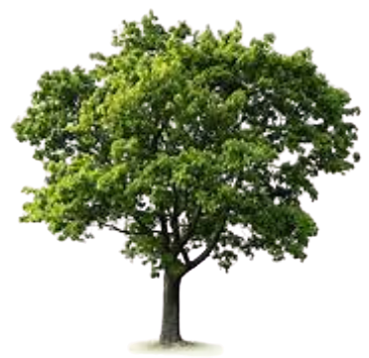
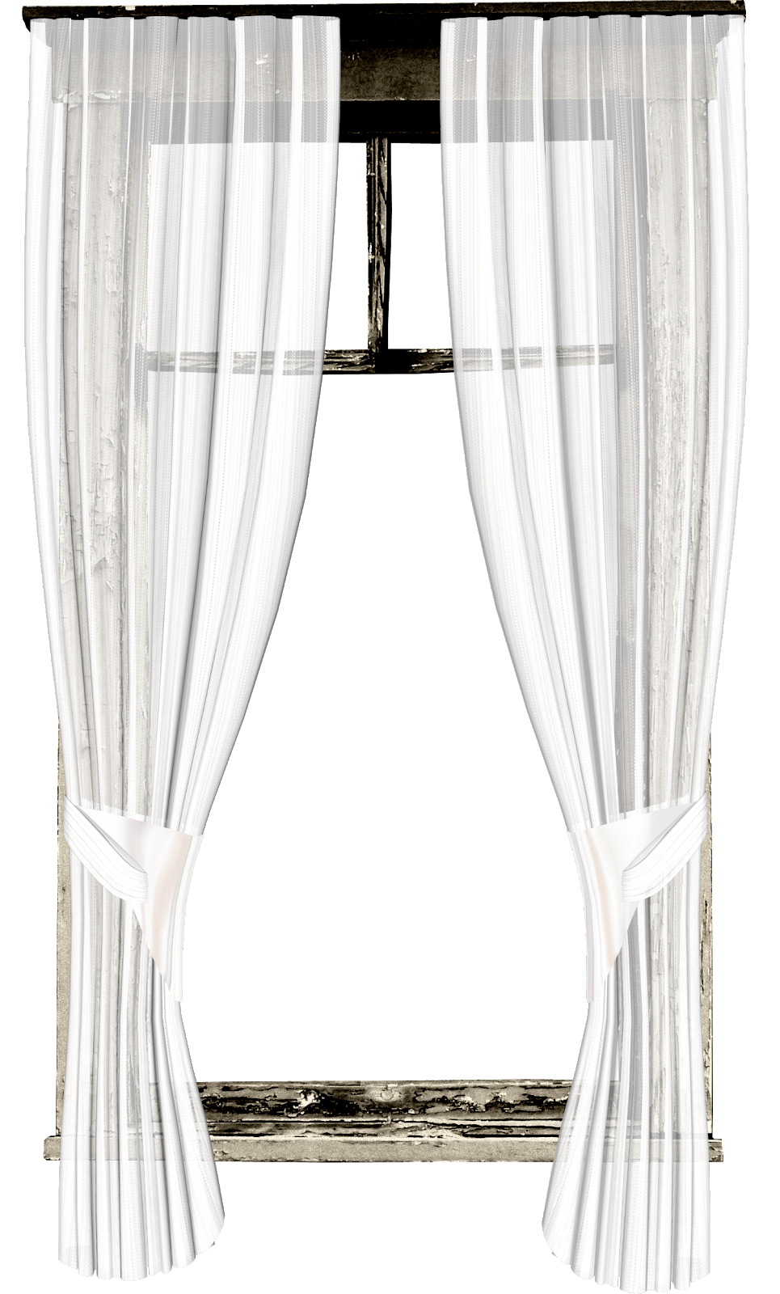
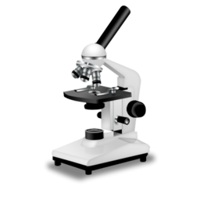
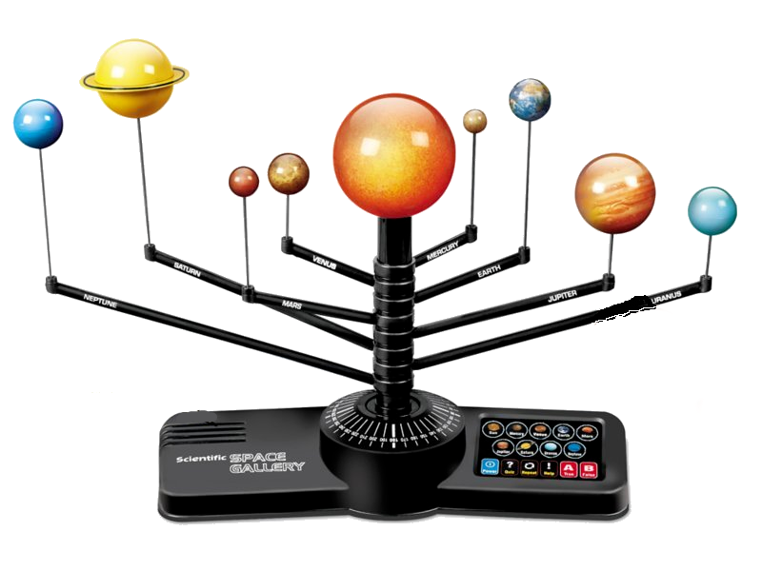
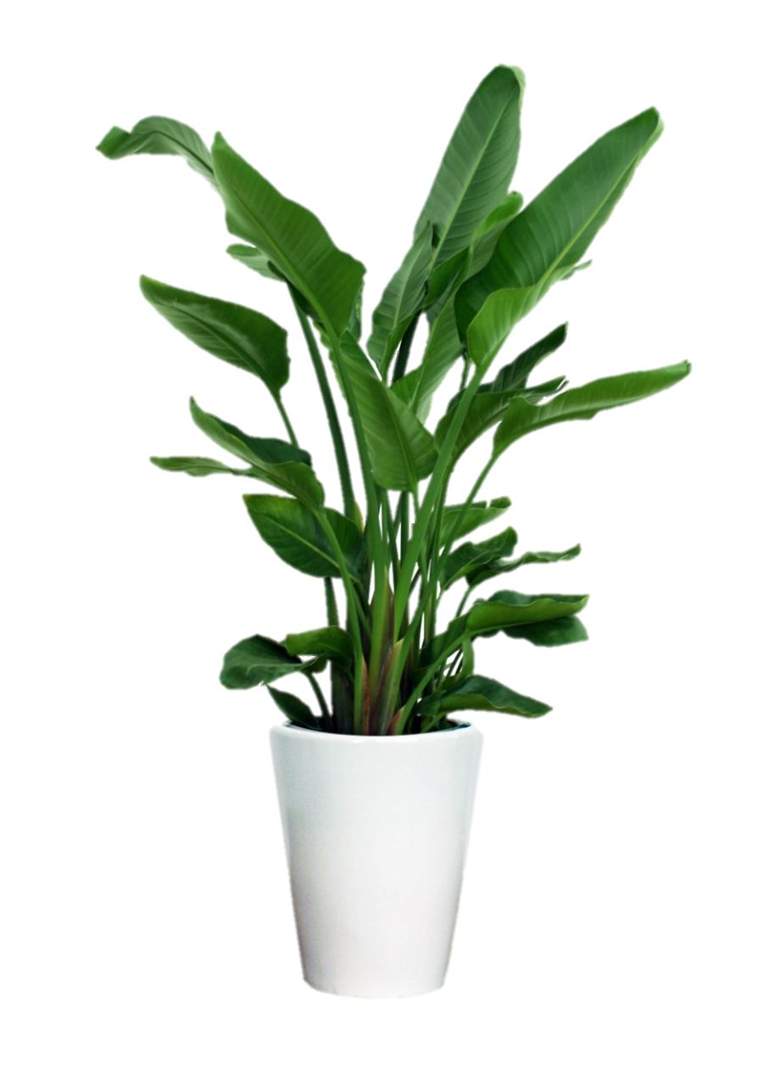
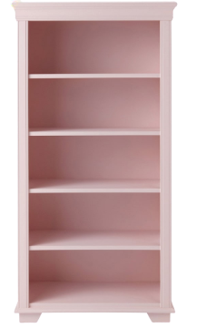
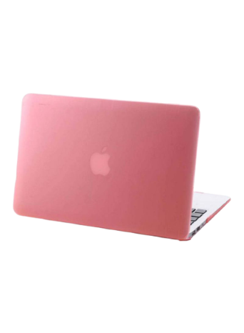
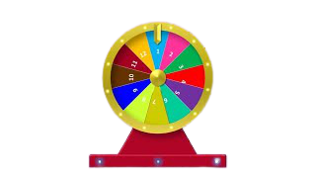
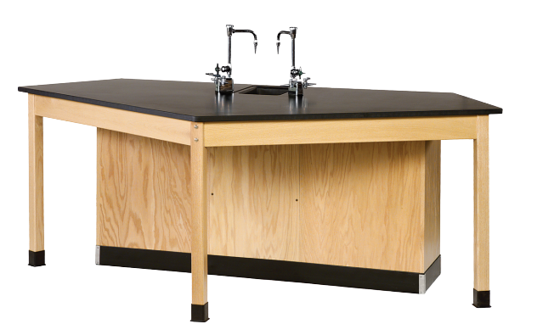
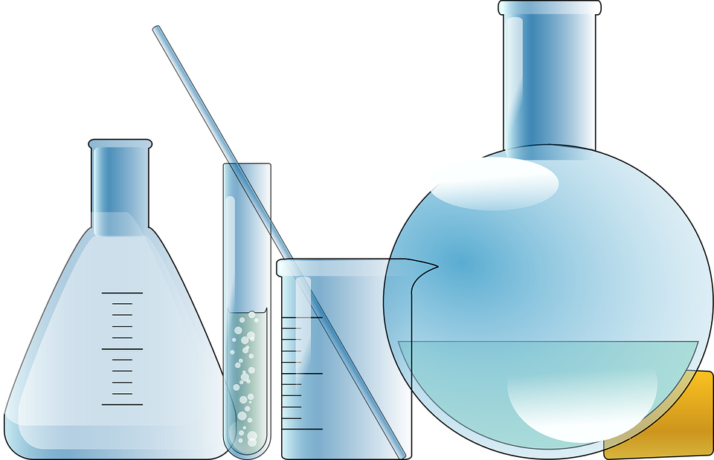
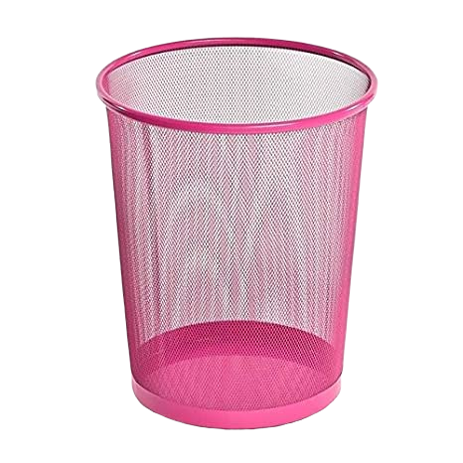
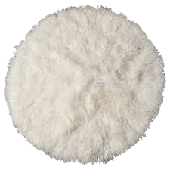
بسم الله الرحمن الرحيم
الحصة :
التاريخ : / /1443
المادة :علوم
المتميزات
العنوان :
ما المفصليات ؟
وكيف تصنف الديدان؟

Slide 2
استراتيجية بطاقات الأونو
هيا لنراجع ما تعلمناه في الحصة السابقة
تغذية راجعة

Slide 5
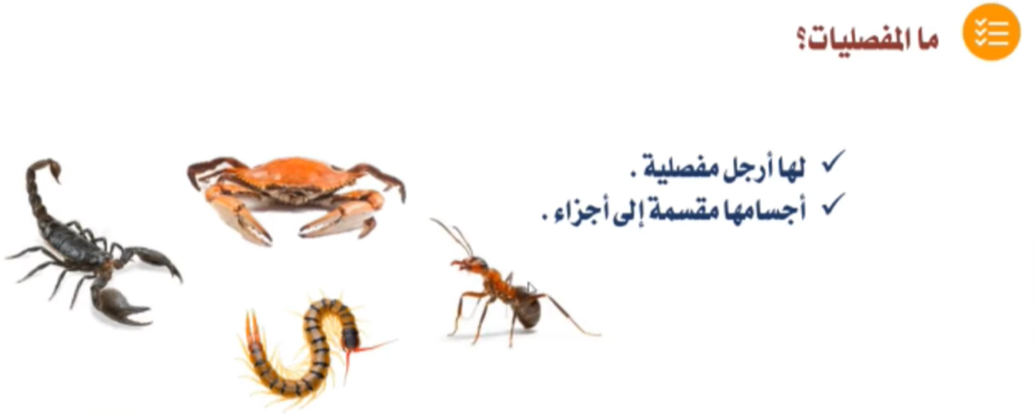

Slide 6
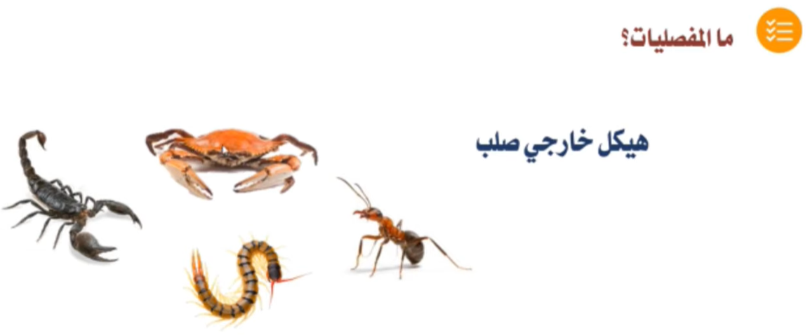

Slide 7
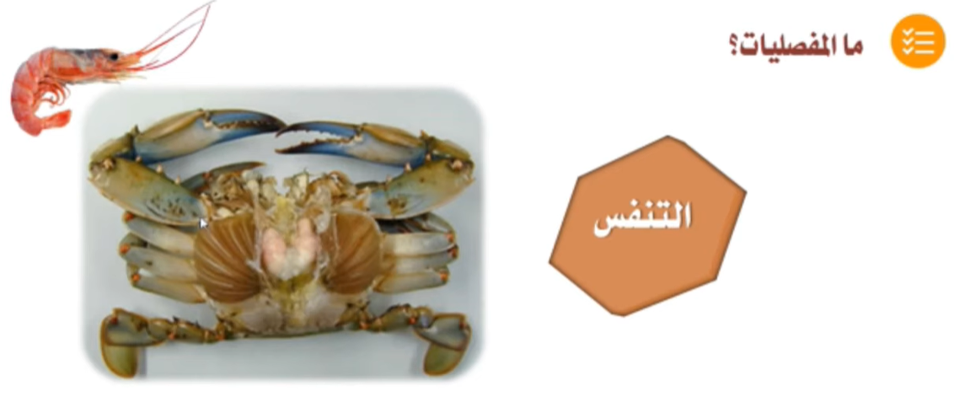

Slide 8
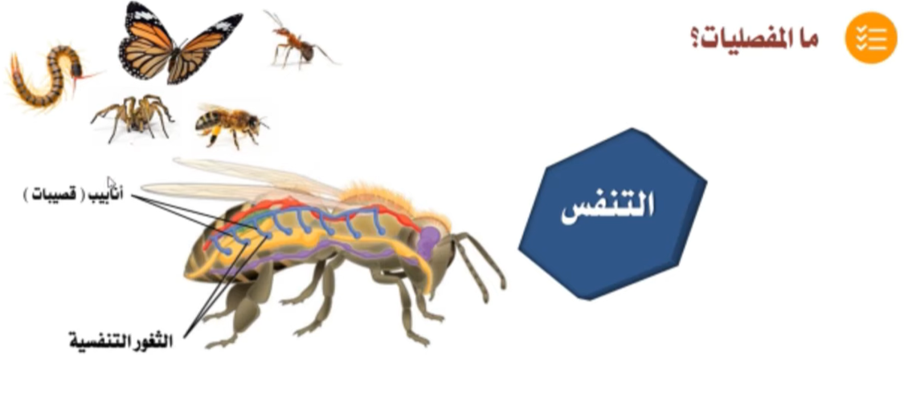

Slide 9
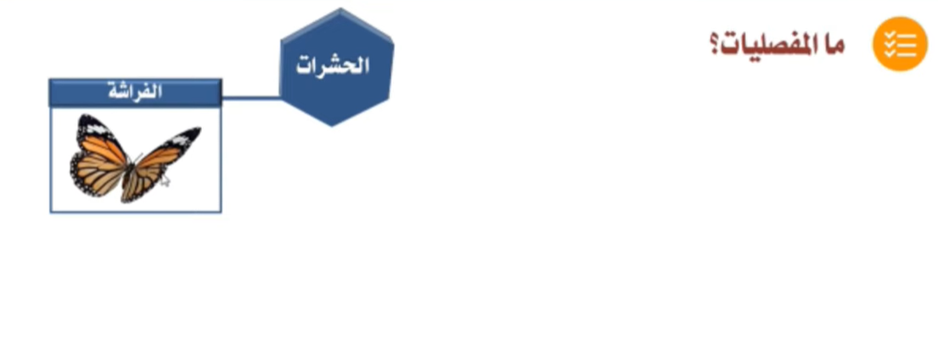

Slide 11
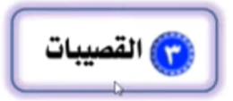

Slide 19
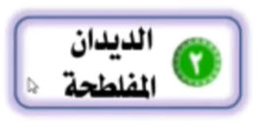

Slide 24
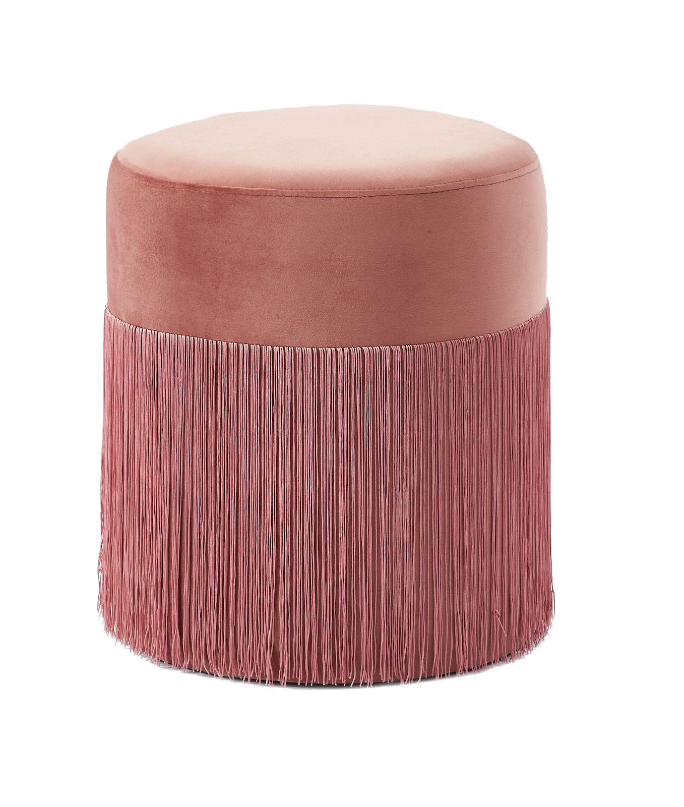
كم انتن رائعات ومتميزات شكرا لكن لا تنسين حل الواجب في منصة مدرستي
الى اللقاء اراكم غدا على خير باذن الله

Slide 25
لها تراكيب صلبة لدعم اجسامها اللينه تشبه الاصداف فمن يكون ............
١

Slide 26
يصنف قنفذ البحر انه من (الرخويات ام شوكيات الجلد) ؟
٢

Slide 27
تصنف الرخويات انها من (الفقاريات ام اللافقاريات) ؟
٣

